Slide 1
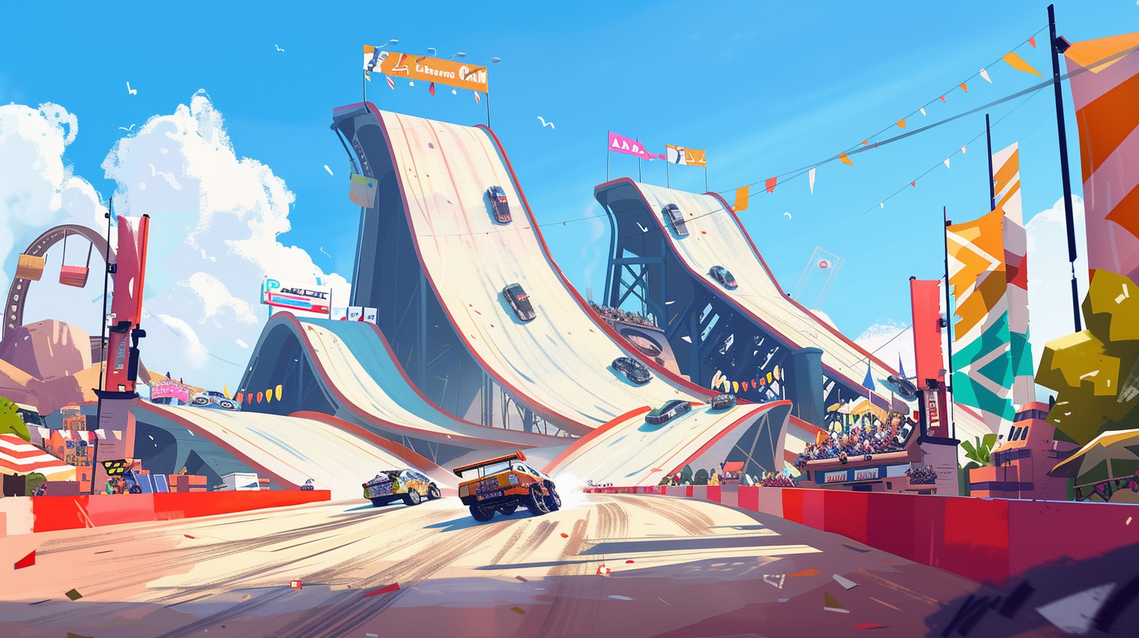



























Відпочивати
Підніматися
Ламати
Прокинутися
Спускатися
Лежати
Стояти
Плакати
Загортати
Стояти
Стояти
Одужувати
Захворіти
Будувати
Сміятися
Працювати
Розгортати
Сидіти
Бігти
Спати

